Slide 1
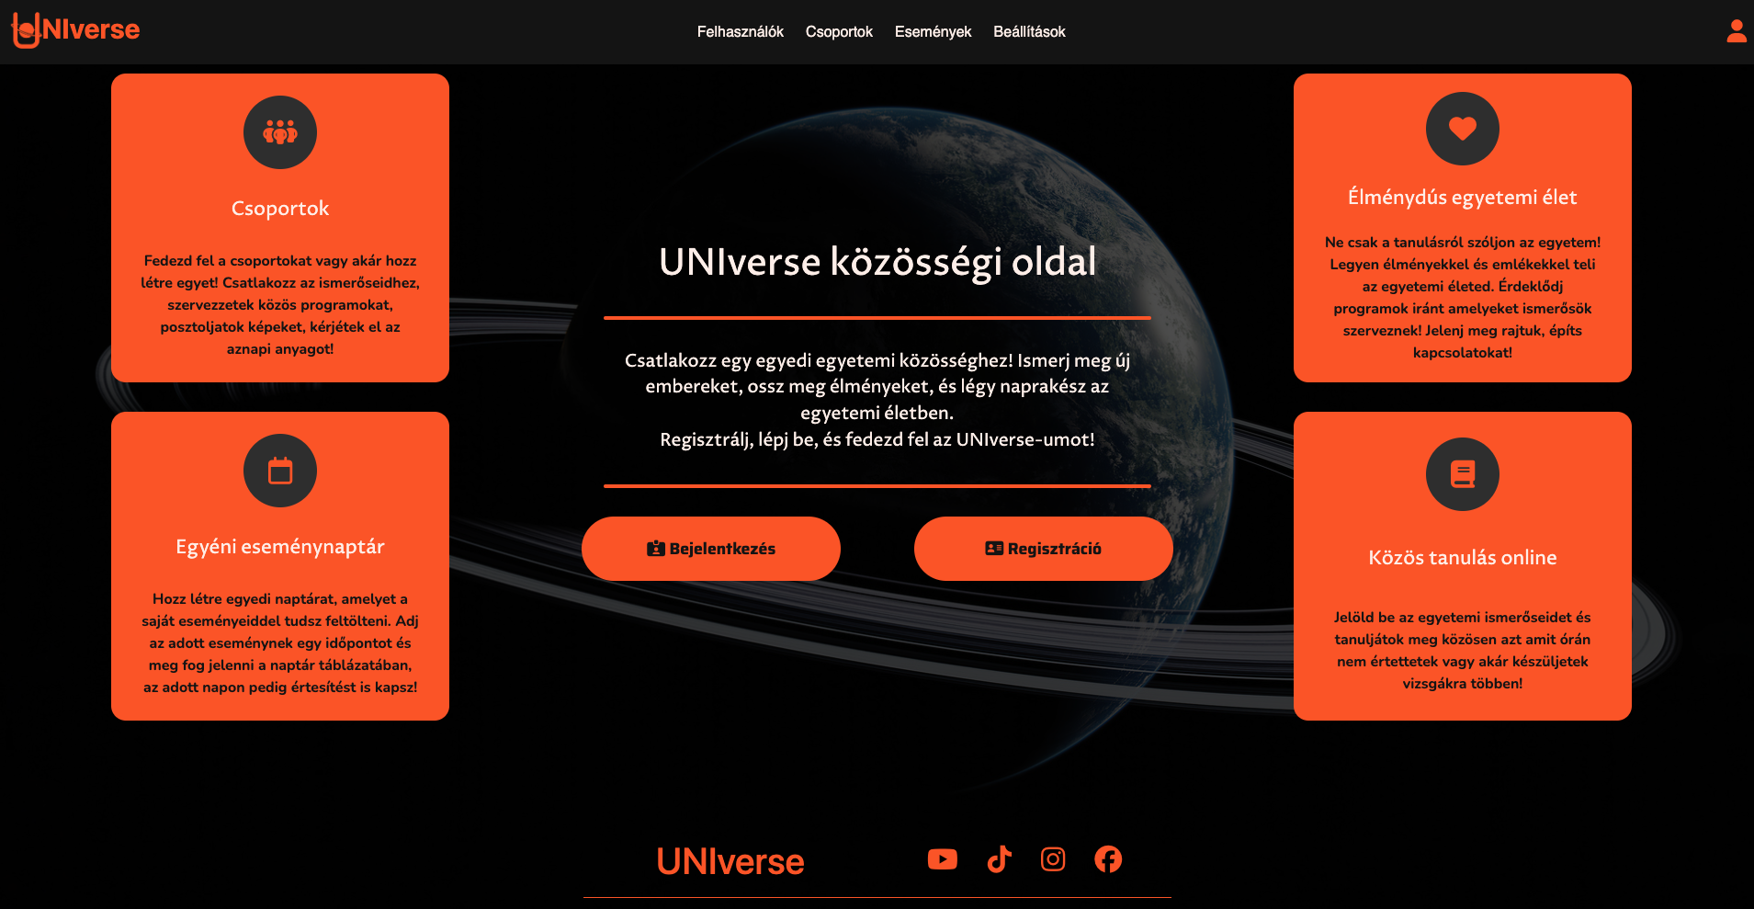

Slide 3

Table of
Contents
Project Planning
Database
Backend
Frontend
Security
Testing
Tools

Slide 4

Project Planning

Slide 5
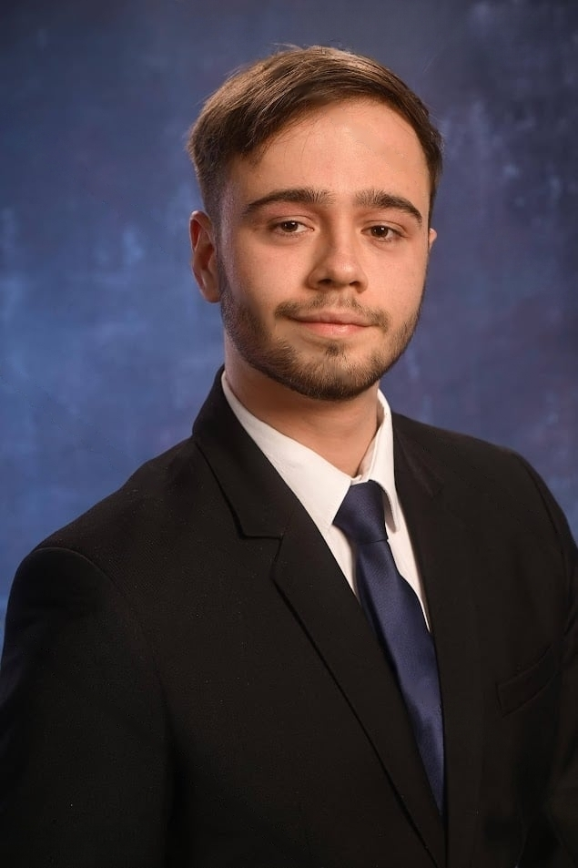
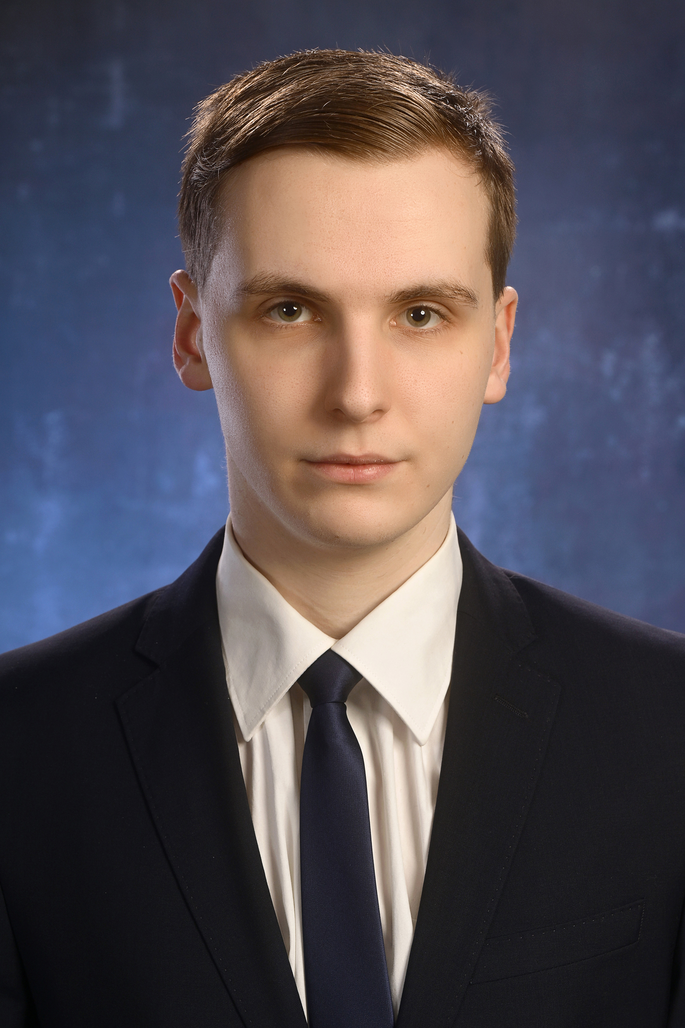
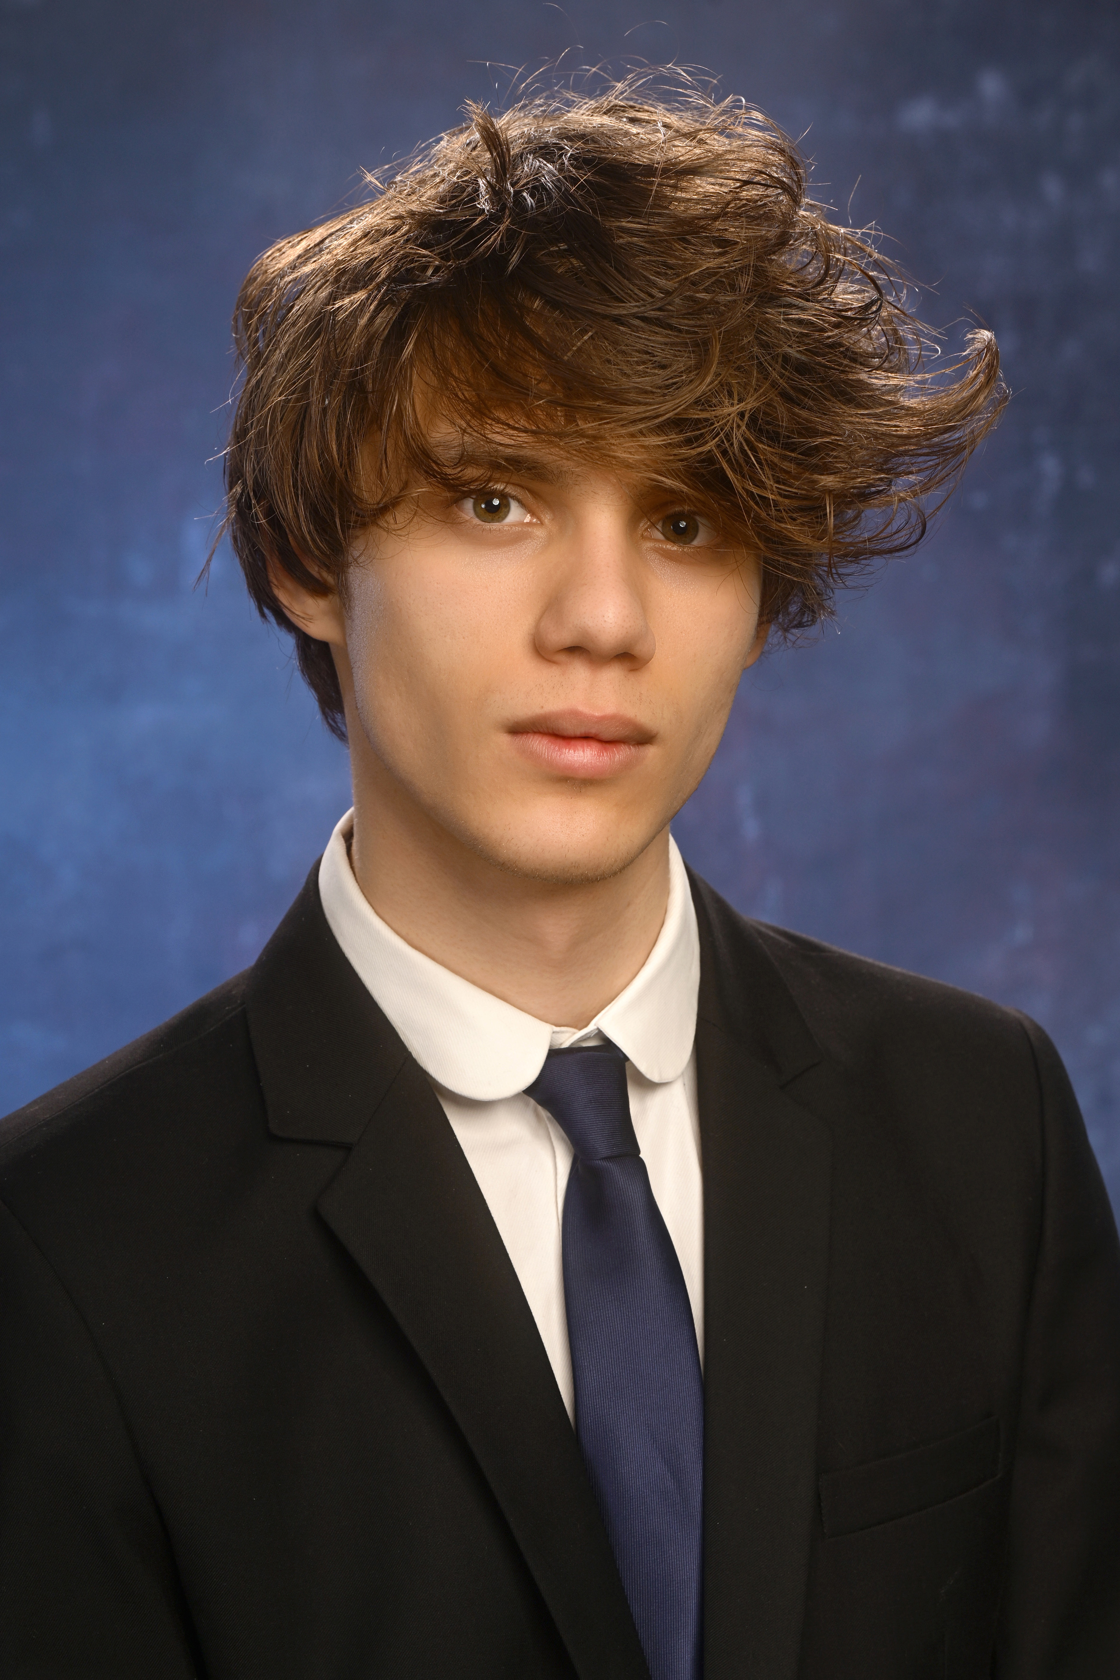
Our Team
Kőszegi Patrik
-Frontend-
Temesi Tamás
-Testing & Documentation-
Murányi Dániel
-Backend & DB-

Slide 6
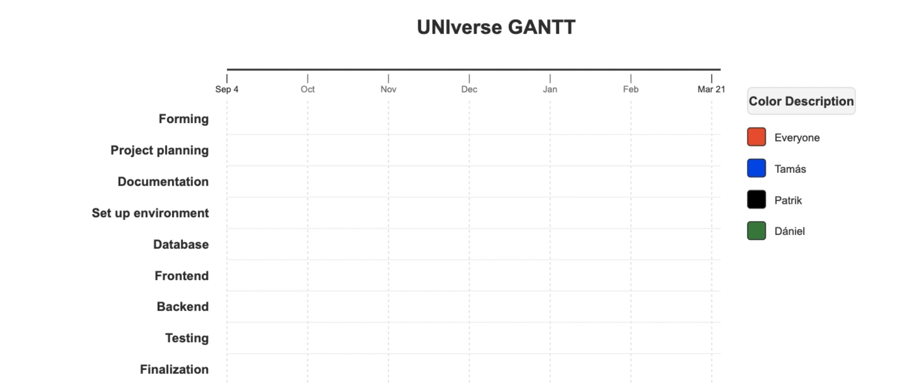

Slide 7

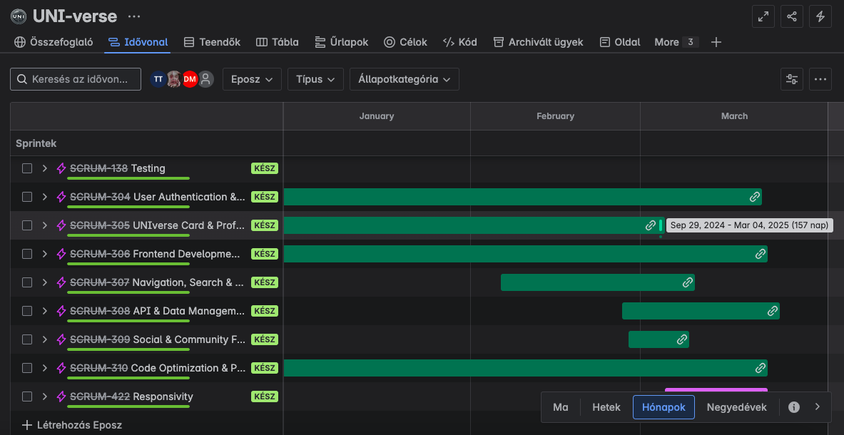
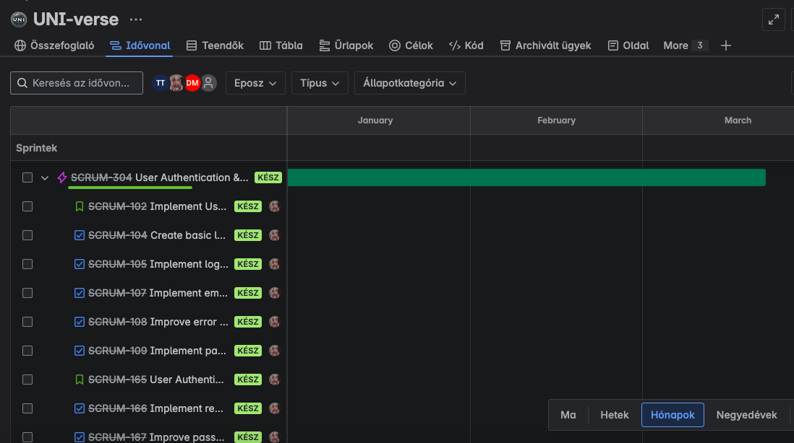

Slide 8
DATABASE

Slide 9
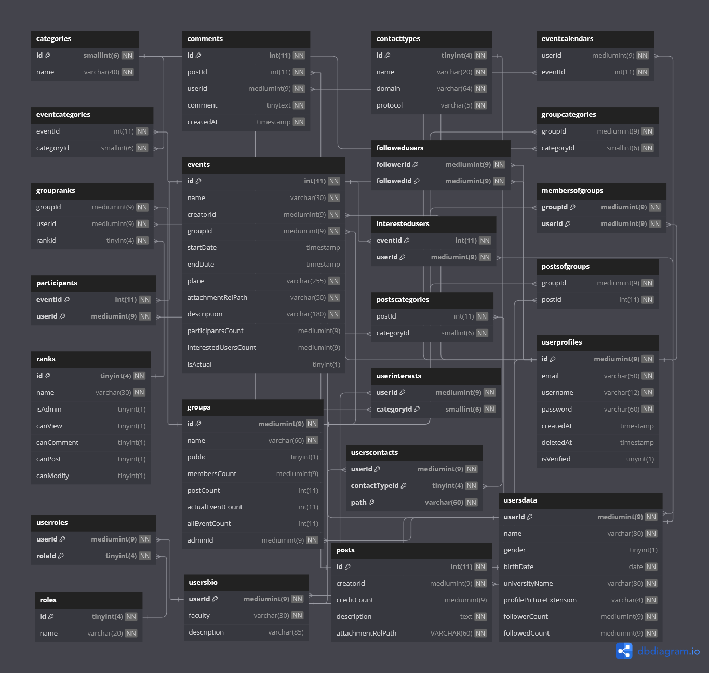
ER-modell
Notes:
Relációs adatmodell a mysql adatbázisunk felépítéséről.

Slide 10

Features
Optimized tables
Complex keys
Procedures
Events
Notes:
Az adatbázisunk tartalmaz...

Slide 11
BACKEND

Slide 12
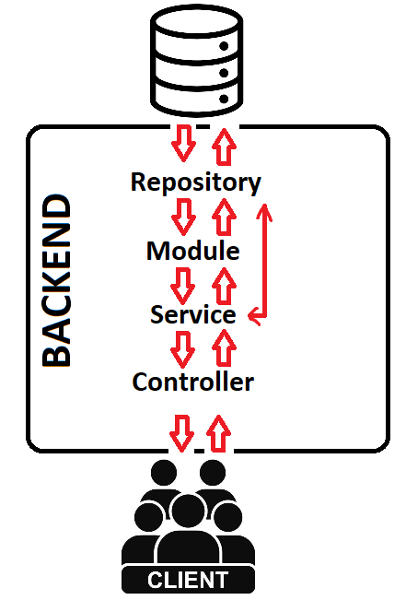
Structure
Notes:
Az adatáramlás az adatbázistól a kliensoldalig a leegyszrűsítve a kövekező módon írható le...

Slide 13
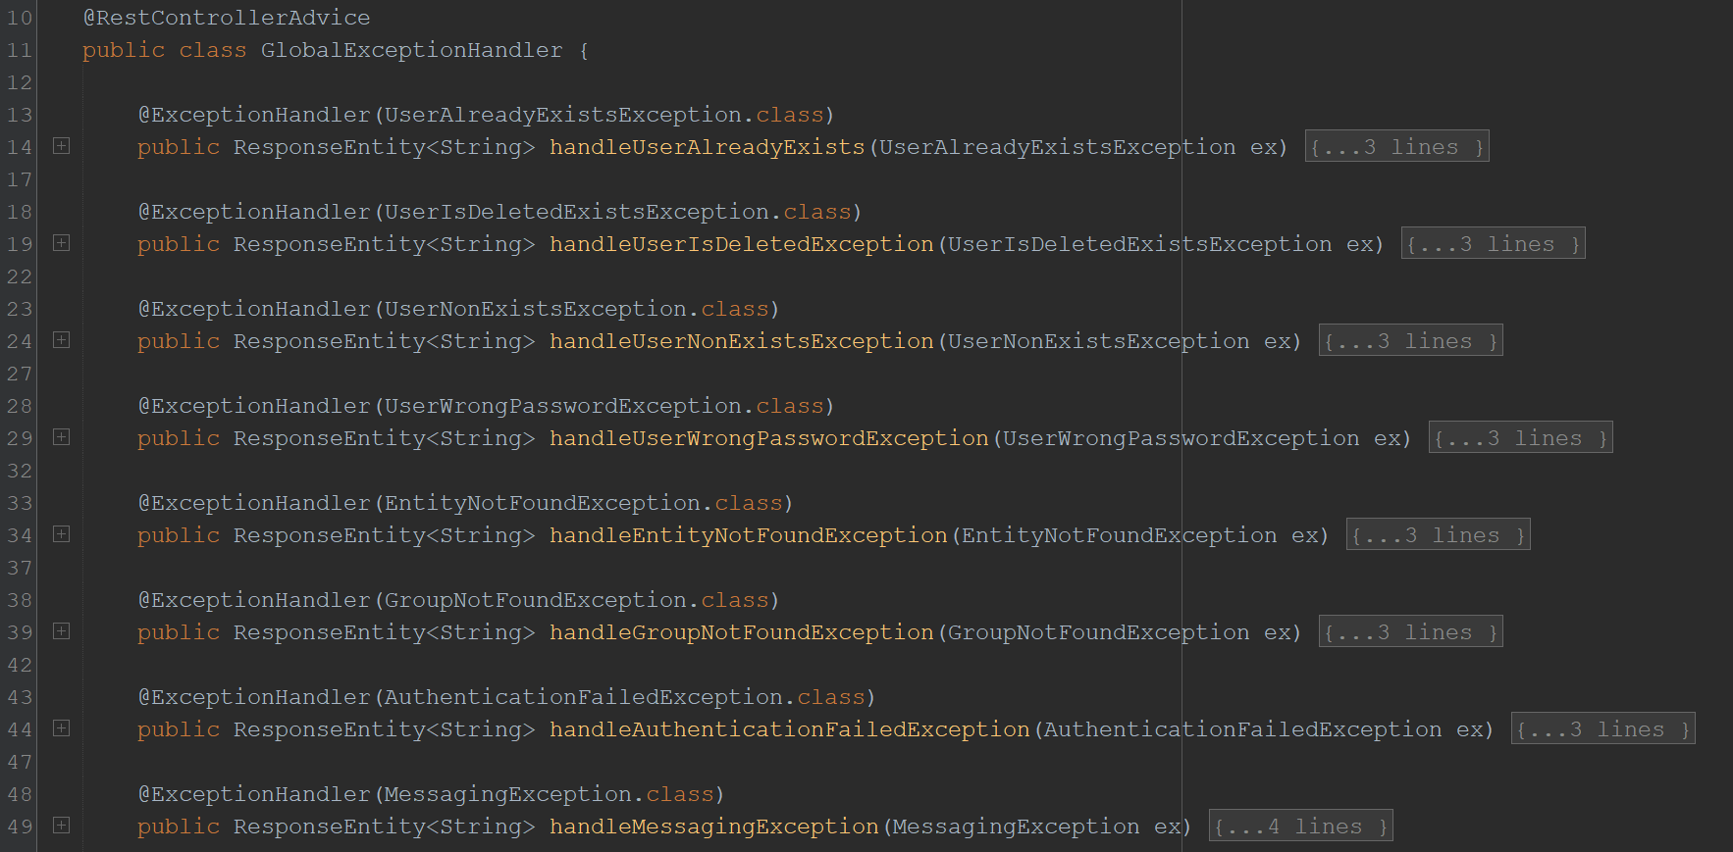
Global exception handler
Notes:
Ezek kezelik a custom response-okat a frontend felé. Egyedi hibakód és üzeneteket biztosít a gyakori kivételekre.

Slide 14
FRONTEND

Slide 15
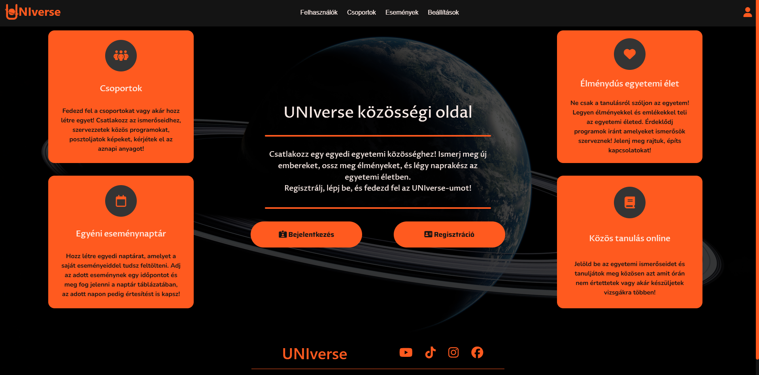
First look

Slide 16
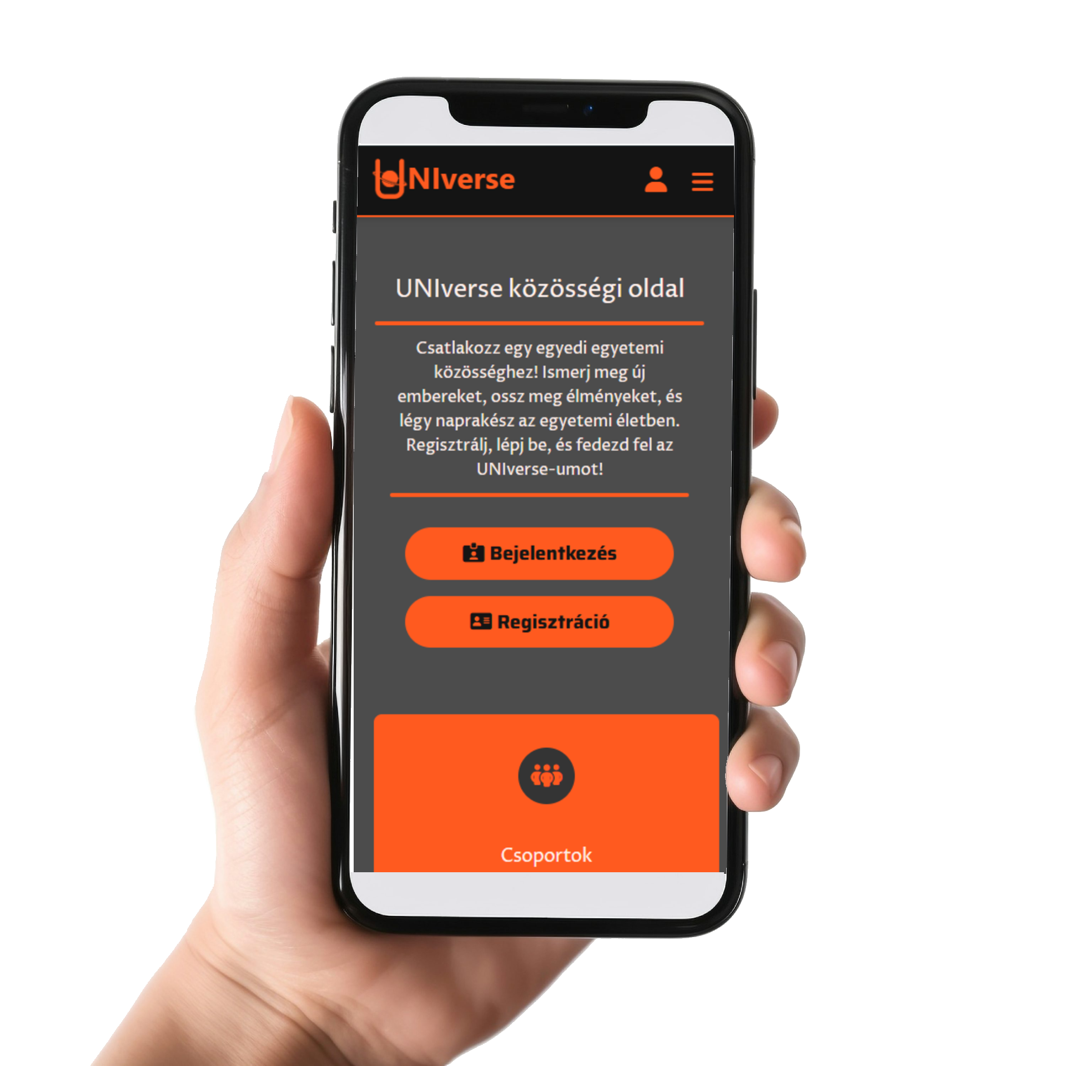
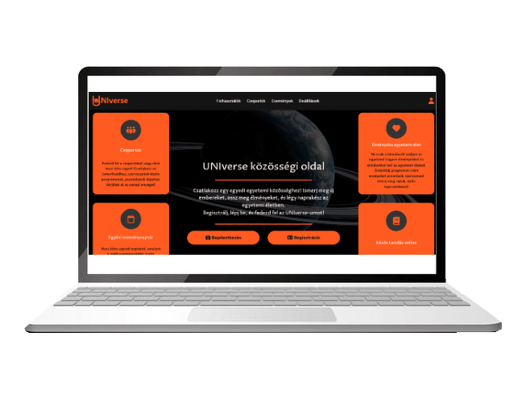

Slide 17
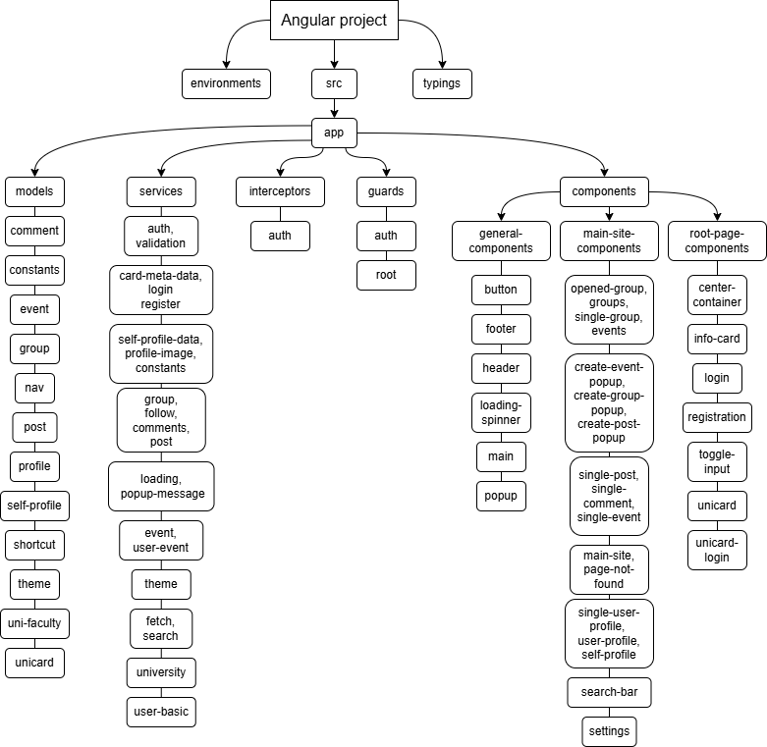
Structure

Slide 18
SECURITY

Slide 19

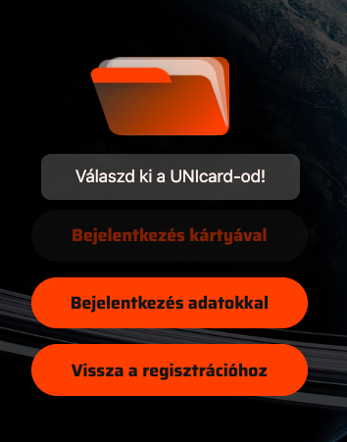
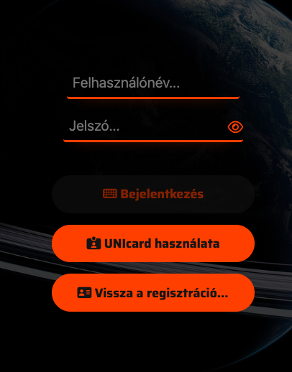
Ways of login

Slide 20

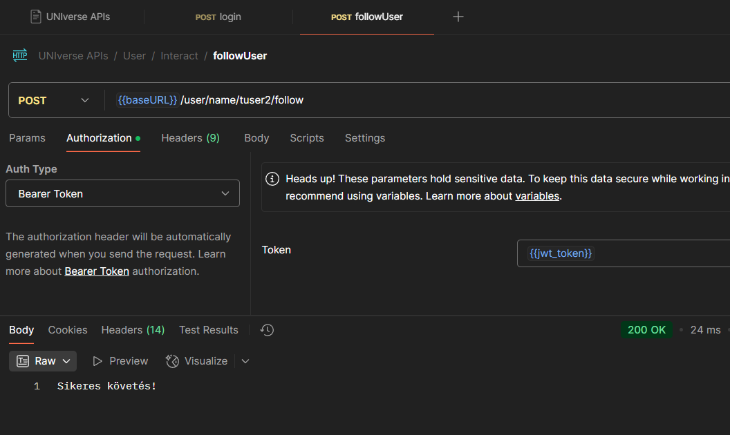
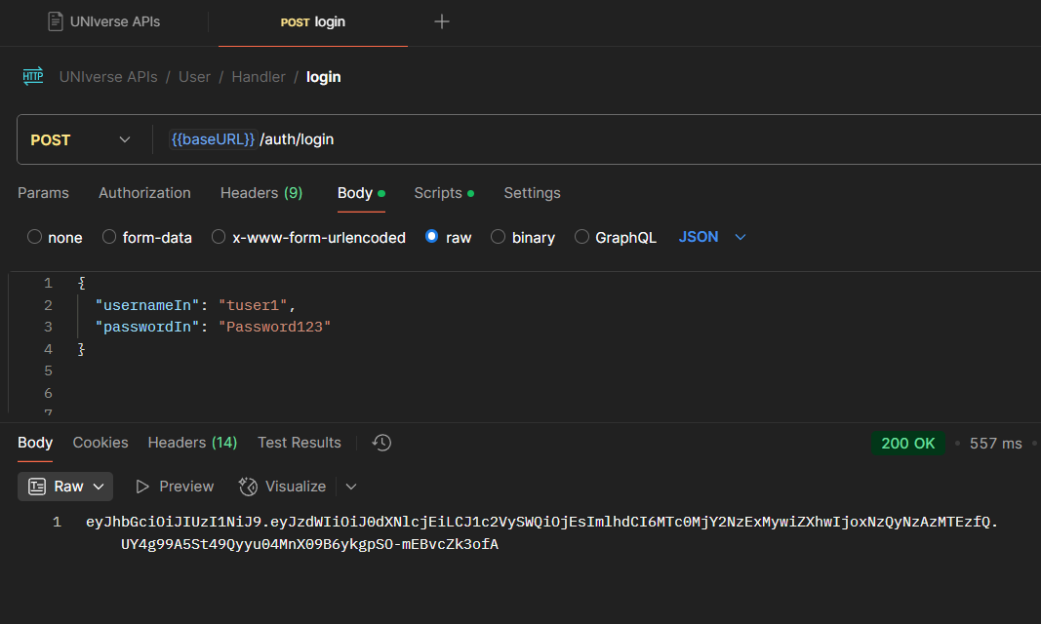
Bearer Token Authorization
Notes:
A a jogos hozzáférések és módosítások biztosítását Json Web Tokenekkel (JWT) oldottuk meg.

Slide 21
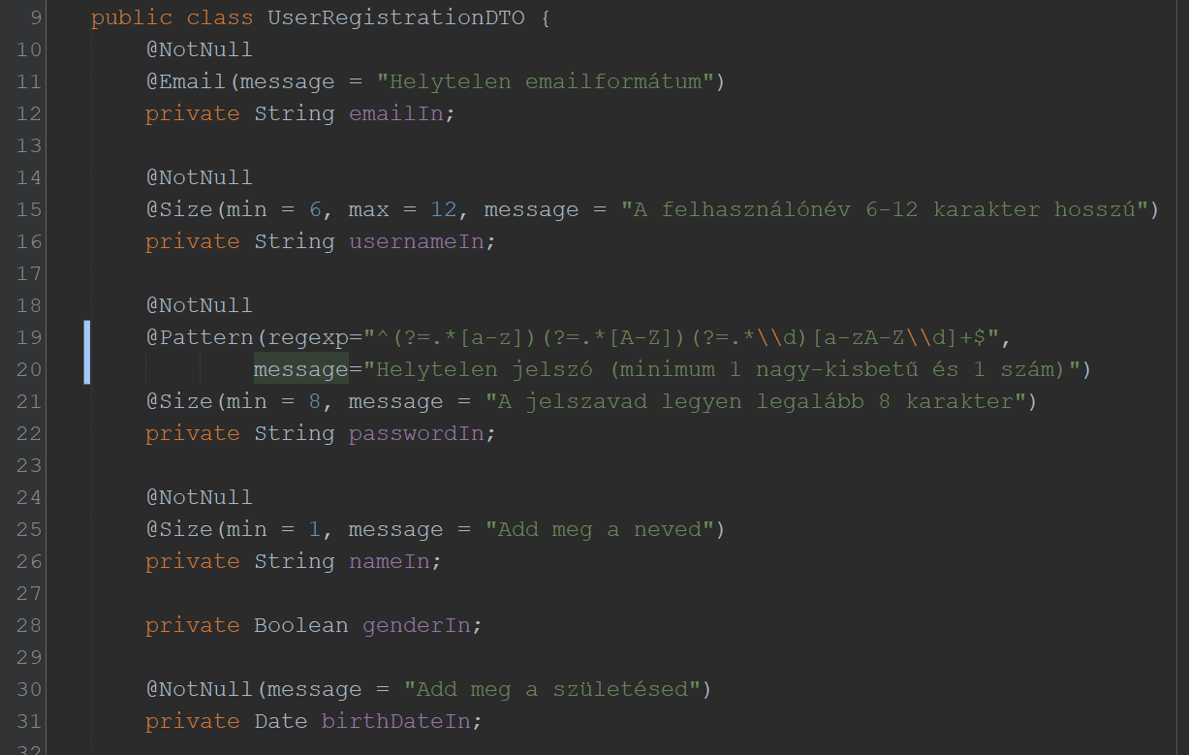
Validation
Notes:
Egyedi DTO-kkal (azaz Data Transfer Object-ekkel) és a Moduleban
ANNOTÁCIÓKKAL és REGEX-el való validáció mind a beérkező, mind a kimenő JSON-okhoz, hogy kizárólag szabványos adatok kerülhessenek feldolgozásra.

Slide 22

Legal implications and GDPR
Gender PNTS
CS0 images
Soft delete
Hashes
Notes:
Felhasználóink adatainak védelmében különböző eljárásokat alkalmazunk...

Slide 23
TESTING

Slide 24
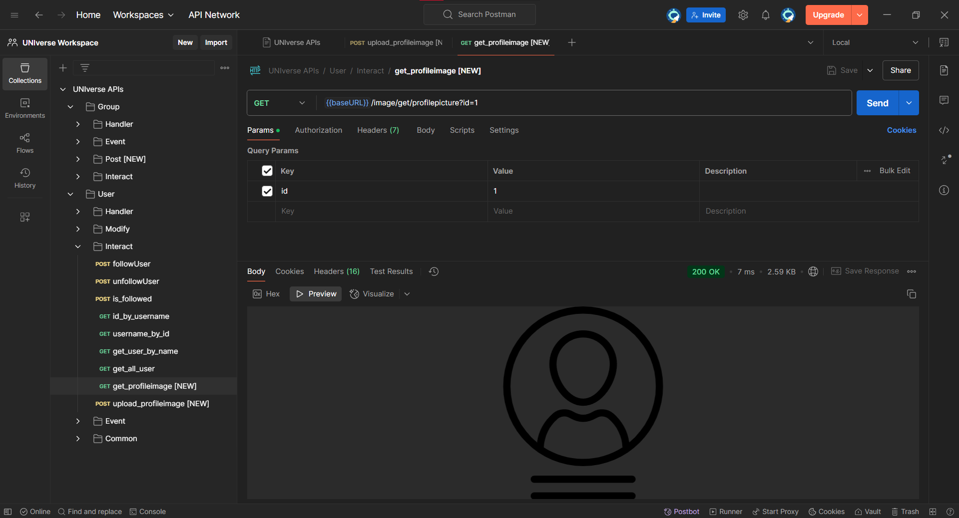
Postman – API tests
Notes:
Postmanban teszteljük és dokumentáljuk az API-aink működését.

Slide 25

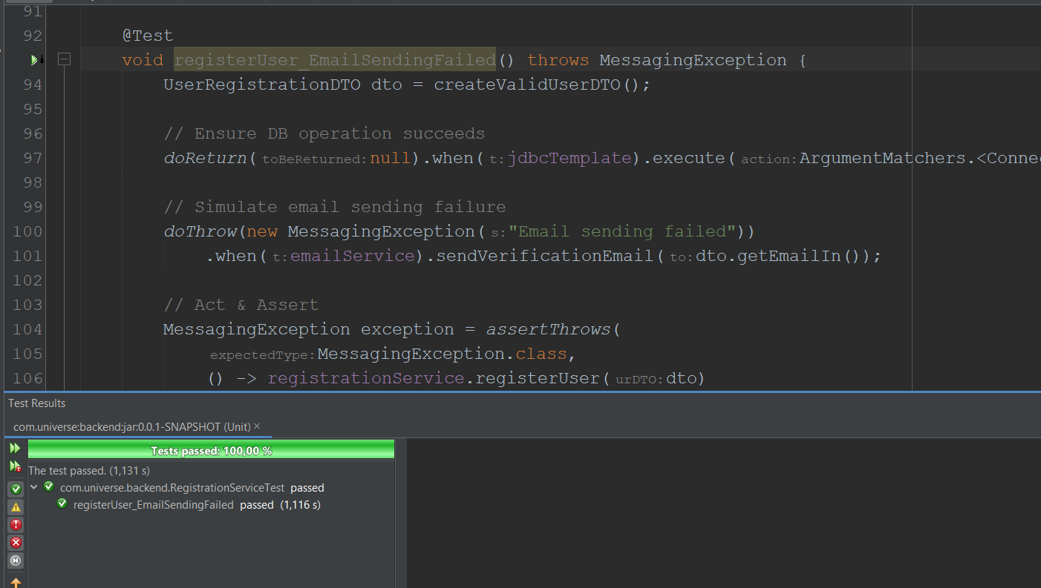
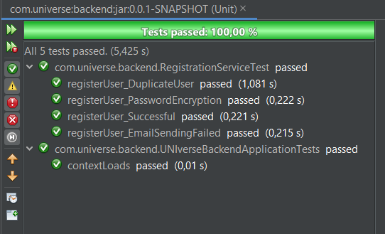
Backend - FUNCTIONAL test
Notes:
Buildeléskor automatikusan futó tesztesetek az alkalmazás alapvető funkcionalításainak tesztelésére...

Slide 26
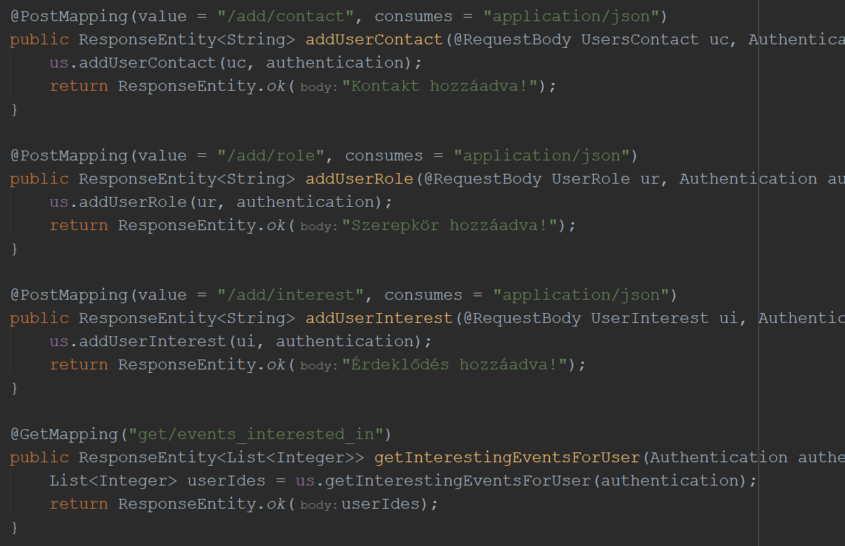
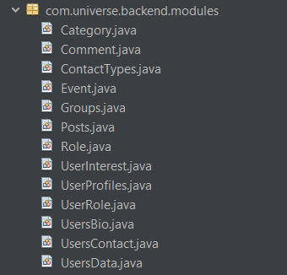
Module validations
Notes:
Ahogy már korábban említésre került a module-ok ellenőrzik a szerveroldalra érkező adatok szerkezetét és tartalmát, hogy kiszűrjük a felesleges és, vagy ártalmas

Slide 27
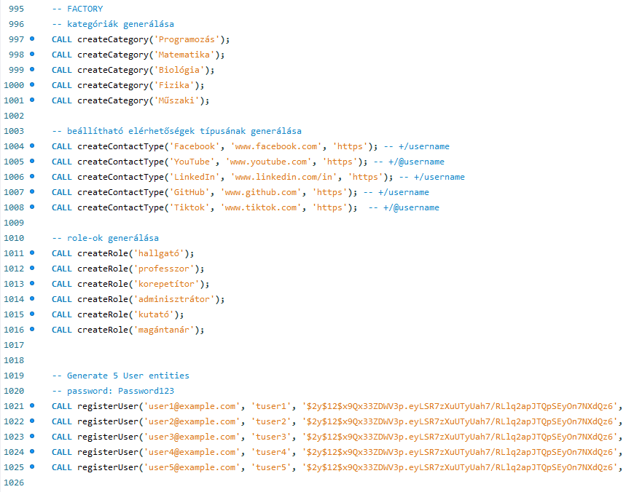
Factory
Notes:
Az applikáció automatikus feltöltése szimulált adatok különböző variációjával.

Slide 28
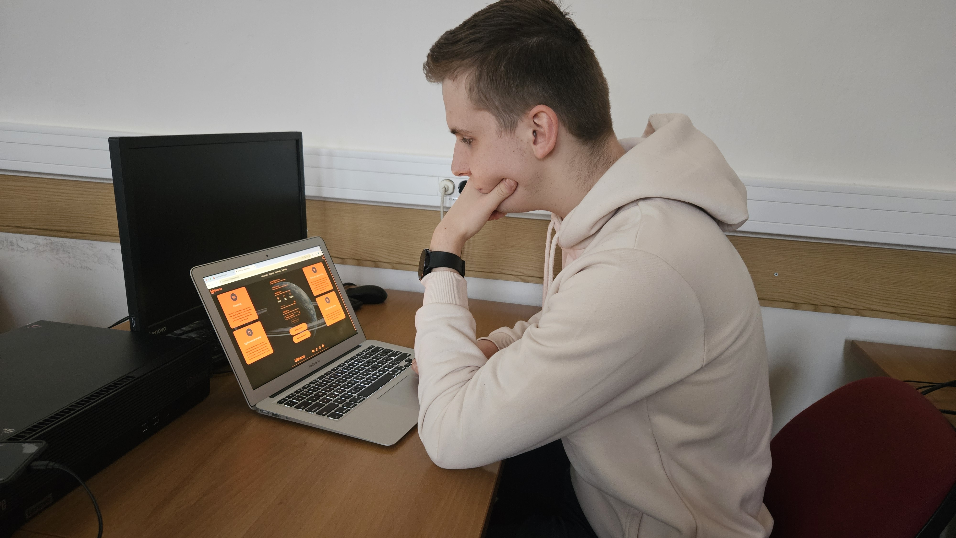
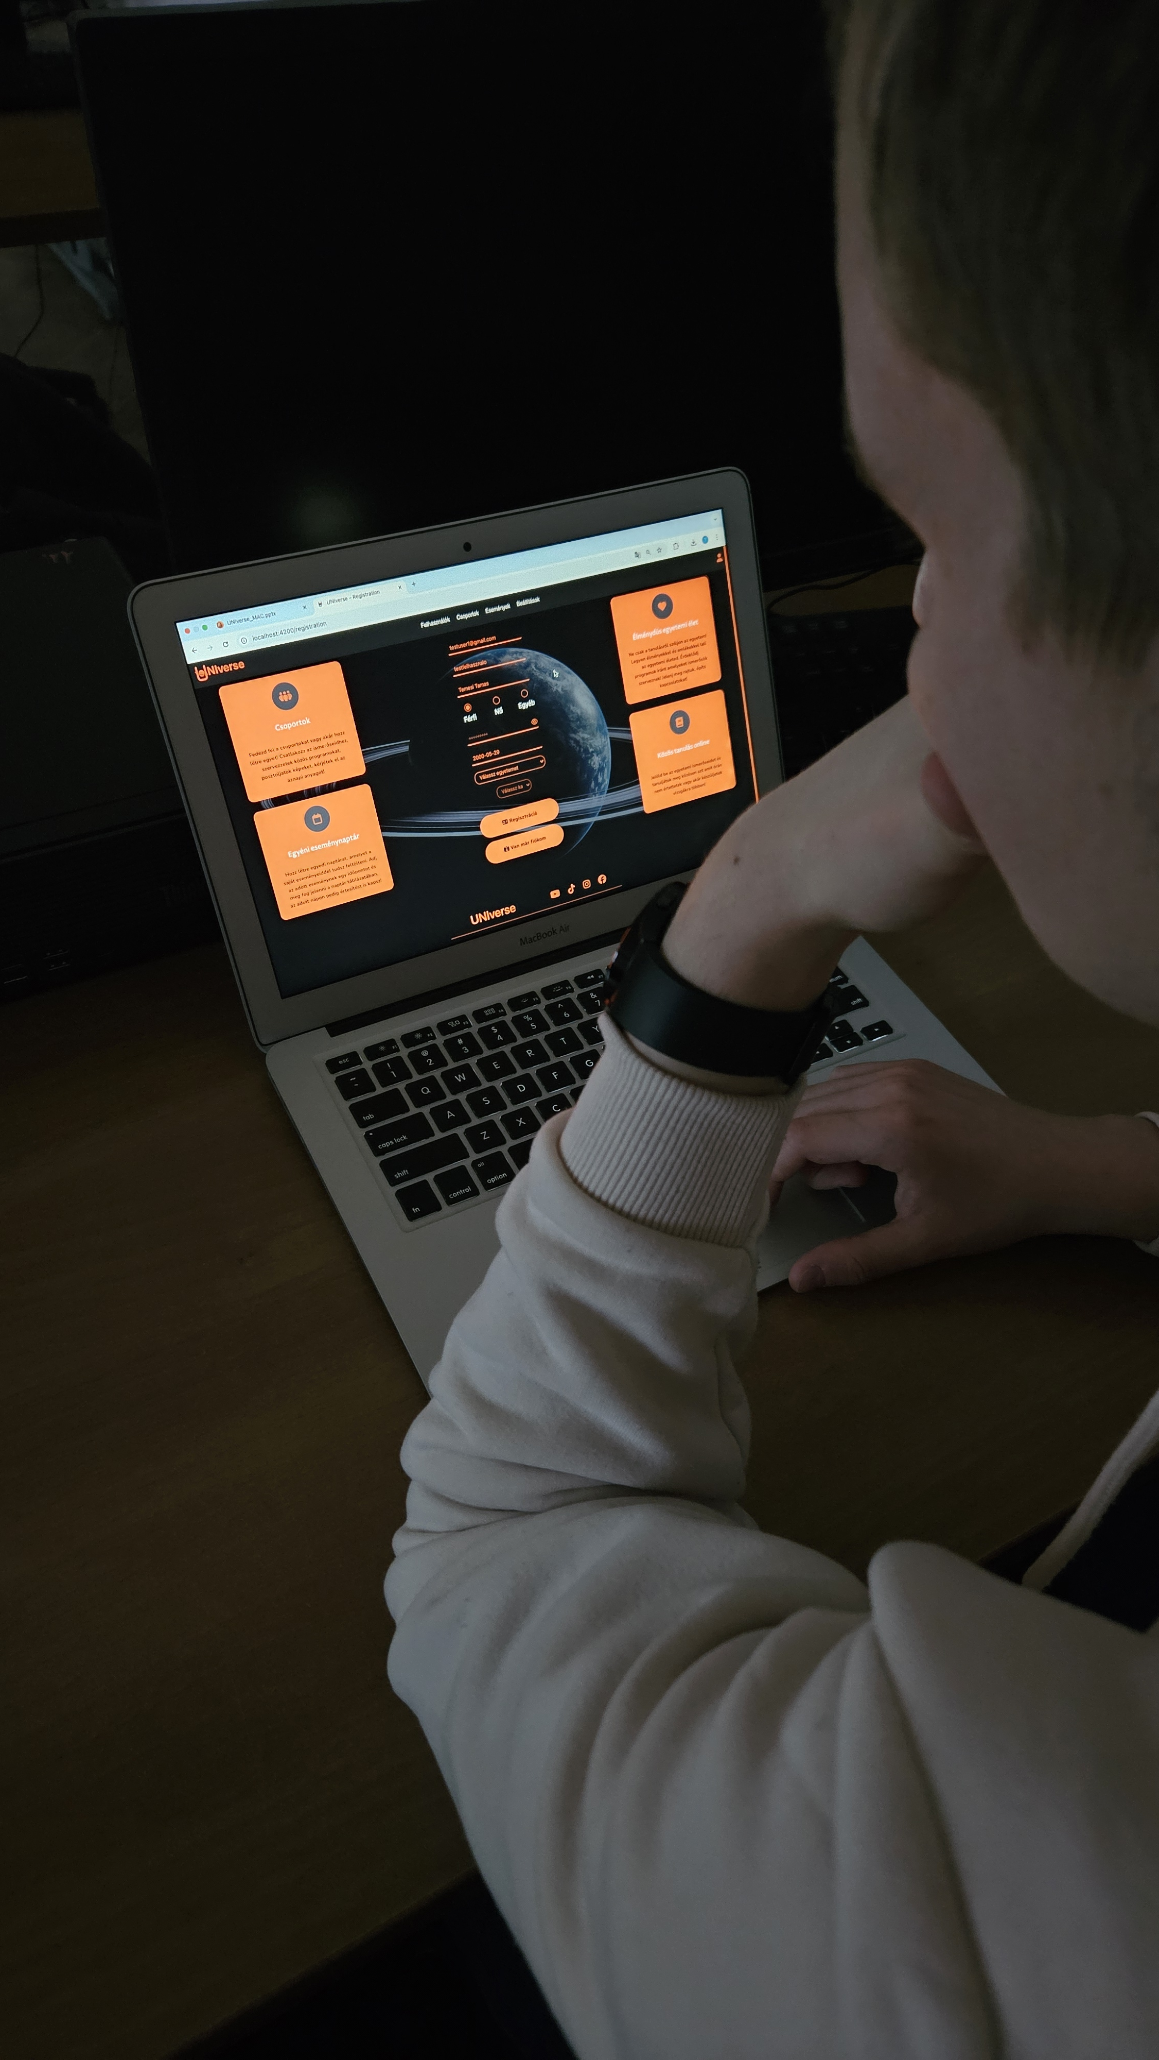
Frontend testing

Slide 29
Order of tests
Header
redirections when user is / is not logged in
Footer
navigation URL for social media icons
Main-site
button redirections
login with credentials & unicard
registration & unicard download
website & uninote saving
save unicard after logging in by entering password
date & time display
Groups
ability to create group
join & leave & open
event creation
adding event interest & participation
post & comment creation
adding credit to posts

Slide 30
Order of tests
Events
display interested & participating events
Settings
custom theme setting
reverting to default
saving changed profile data
adding contacts & roles & interests
modification of description
ability to change profile picture
Self profile
profile deletion by entering password
Extras
non-existing url shows page not found
logging out

Slide 31
TOOLS​

Slide 32


Version management & Project Planning

Slide 33


IDEs & AIs

Slide 34





Languages

Slide 35


Frameworks

Slide 36

By: Team UNIverse
Thank you for your attention!

